Slide 1
স্বাগতম

Slide 2
পরিচিতি
শিক্ষক পরিচিতি
পাঠ পরিচিতি
তরুন মন্ডল
সহকারি শিক্ষক (কম্পিউটার)
নলিয়ান আলিম মাদরাসা
দাকোপ, খুলনা ।
ই-মেইলঃ rtarun230@gmail.com
মোবাইল নং: ০১৯১৮৮১৫৮১৯
শ্রেণিঃ নবম ও দশম
বিষয়ঃ তথ্য ও যোগাযোগ প্রযুক্তি
অধ্যায়ঃ তৃতীয়
সময়ঃ ৫০ মিনিট

Slide 3
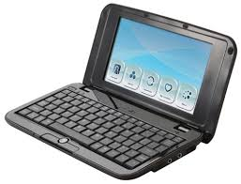
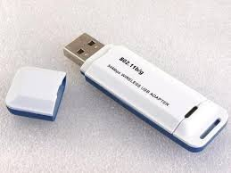
নিচের চিত্রগুলো লক্ষ্য করোঃ
মডেম
ল্যাপটপ
এ গুলো কি কাজে ব্যবহার হয়
ইন্টারনেট

Slide 4
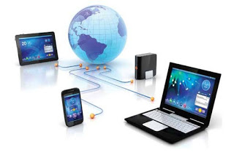

Slide 5
শিখনফল
ইন্টারনেট কী বলতে পারবে ।
ইন্টারনেট ব্যবহার করতে হলে কি কি প্রয়োজন বলতে পারবে।
ডিজিটাল কনটেন্টের এর ধারনা ব্যাখ্যা করতে পারবে।
ই-বুক ব্যবহারের সুবিধা ও ক্যারিয়ার গঠনে আইসিটির গুরুত্ব ব্যাখ্যা করতে পারবে।

Slide 6
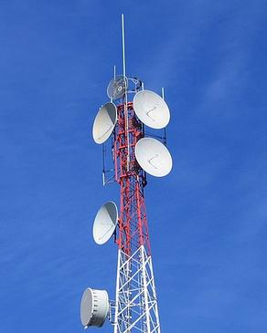
ইন্টারনেট
ইন্টারনেট হলো পৃথিবী জুড়ে বিস্তৃত অসংখ্য নেটওয়ার্কের সমন্বয়ে গঠিত একটি বিরাট নেটওয়ার্ক ব্যবস্থা ।অনেক গুলো কম্পিউটার এক সাথে যুক্ত করে একটি নেটওয়ার্ক এর সাথে যুক্ত করে আর একটি নেটওয়ার্ক এর সাথে যুক্ত করাই হলো ইন্টারনেট। তাই একে ইন্টারনেটওয়াকিং ও বলা হয়। ১৯৬৯ সালে যুক্তরাষ্ট্রের লস এঞ্জেলস এর ucla ল্যাবরেটরিতে এটি সর্বপ্রথম আরপানেট (Arpanet-Advanced Research Projects Administration Network ) দিয়ে যাত্রা শুরু করে । ইন্টারনেট সংযোগ দুই প্রকার ? ১।অনলাইন ২। অফ লাইন

Slide 7
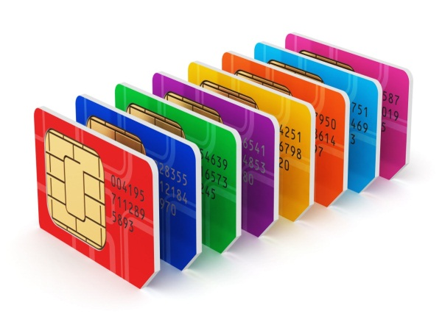
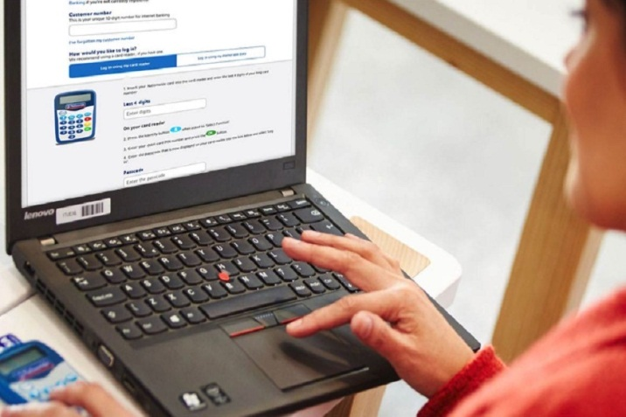
ইন্টারনেট ব্যবহার করতে হলে কি কি প্রয়োজন
সিম
মডেম
ল্যাপটপ

Slide 8
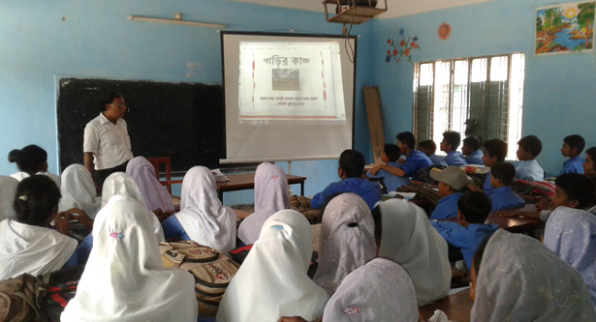
নিচের চিত্রটি লক্ষ্য করঃ
ডিজিটাল কনটেন্টের মাধ্যমে একটি শ্রেণি পাঠদান

Slide 9
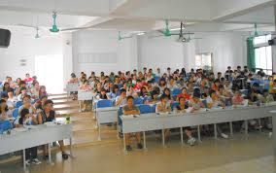
ডিজিটাল কনন্টেট
কোনো কনন্টেট যদি ডিজিটাল উপাত্ত আকারে বিরাজ করে ,প্রকাশিত হয় কিংবা প্রেরিত –গৃহিত হয় তাহলে সেটিই ডিজিটাল কনন্টেট ।তবে ডিজিটাল অথবা এনালগ পদ্ধতিতে সংরক্ষিত হতে পারে । লিখিত তথ্য,ছবি,শব্দ,কিংবা ভিডিও ডিজিটাল কনন্টেট হতে পারে।

Slide 10
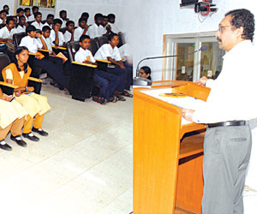
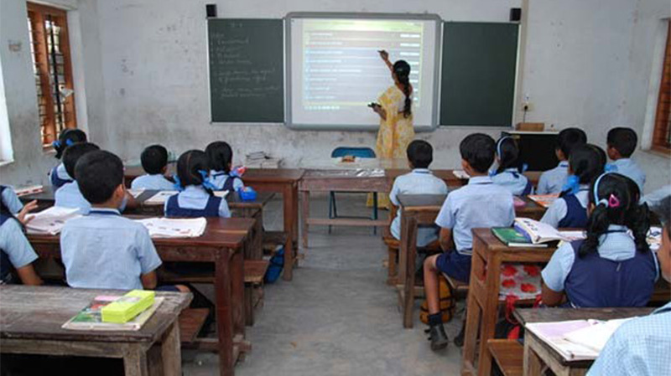
ডিজিটাল কনটেন্টের মাধ্যমে একটি শ্রেণি পাঠদান

Slide 11
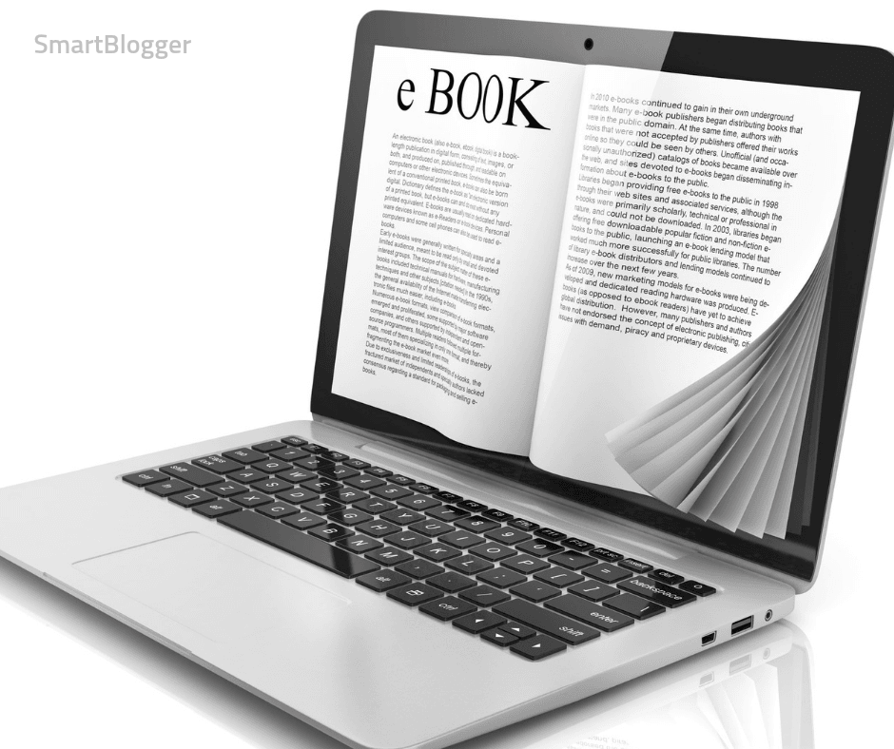
নিচের চিত্রটি লক্ষ্য করঃ

Slide 12
ই-বুক হলো মুদ্রিত বইয়ের ইলেক্ট্রনিক রুপ। যেহেতু ,এটি ইলেক্ট্রনিক মাধ্যমে প্রকাশিত হয় সে কারনে এতে শব্দ,এনিমেশন জুড়ে দেওয়া যায়। এধরনের বই কেবল কম্পিউটার ,স্মার্টফোন বা বিশেষ ধরনের রিডার (ই-বুক রিডার ) ব্যবহার করে পড়া যায়। প্রচলিত রিডারের মধ্যে আমাজান ডটকমের (amazan.com) কিন্ডল (kindle) সবচেয়ে জনপ্রিয়।

Slide 13
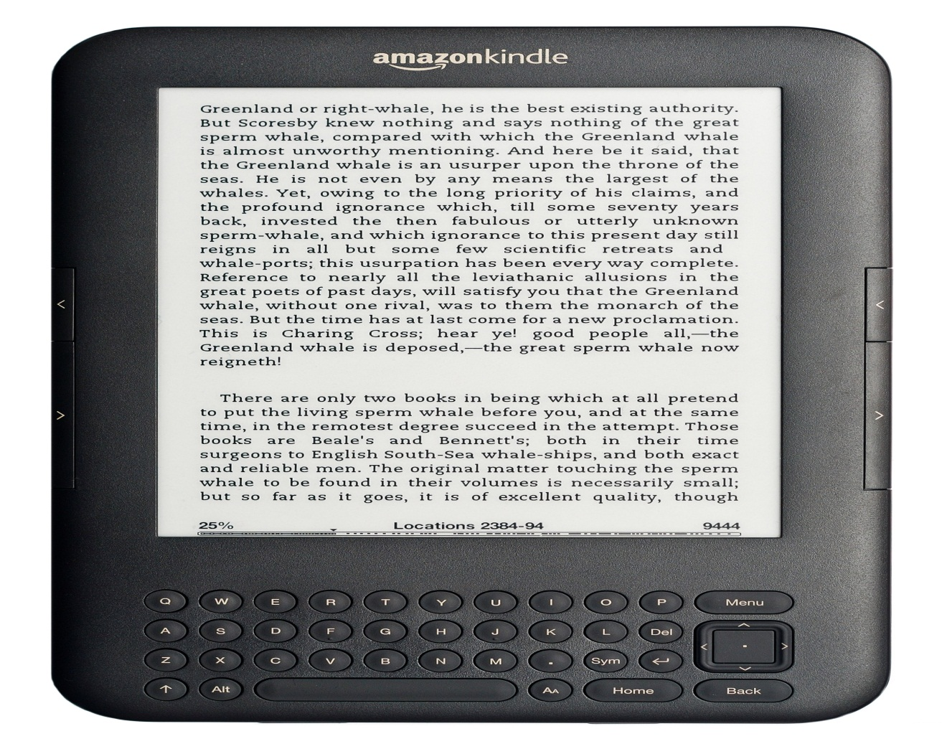
ই-বুক ব্যবহারের সুবিধা

Slide 14
ই-বুক ব্যবহারের মাধ্যমে তাৎক্ষনিক ভাবে তথ্য পাওয়া যায়।
ই-বুক সহজে স্থানান্তরযোগ্য।
ই-বুকে তথ্য অনুসন্ধান সহজতর।
ই-বুক ইন্টারনেটের মাধ্যমে ব্যবহার করা হয় বলে কন ধরনের শিপিং বা প্যাকিং খরচ নেই।
ই-বুক সহজে বিতরণ ও বিক্রয়যোগ্য।
ই-বুক মুদ্রনযোগ্য বলে চাহিদা অনুযায়ী প্রিন্ট করা সম্ভব , ফলে আর্থিক সাশ্রয় হয়।

Slide 15
ক্যারিয়ার গঠনে আইসিটির গুরুত্ব

Slide 16
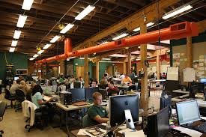
সফ্‌টওয়ার তৈরী

Slide 17
অফিসে কর্মরত কয়েক জন কর্মকর্তার ছবি

Slide 18
দলগত কাজ
ইন্টারনেট সংযোগ দিতে কী কী ডিভাইস প্রয়োজন হয়।

Slide 19
মূল্যায়নঃ
ইন্টারনেট বলতে কি বুঝ?
কয়েকটি ইন্টারনেট ডিভাইসের নাম বল।
ডিজিটাল কনন্টেট বলতে কি বুঝ?

Slide 20
বাড়ীর কাজ
ক্যারিয়ার গঠনে আইসিটির গুরুত্ব ব্যাখ্যা কর।

Slide 21
ধন্যবাদ সকল শিক্ষার্থীকে

